Slide 1
VZÁJOMNÉ POLOHY PRIAMOK
RNDr. M. Jenisová

Slide 2
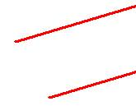


vzájomné polohy priamok v rovine:
rovnobežné
totožné
rôznobežné (špeciálny prípad - kolmé)

Slide 3
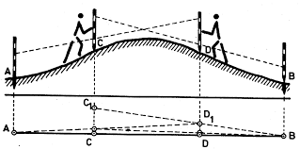
vzájomnú polohu môžeme určovať z pohľadu :
smerových alebo normálových vektorov
počtu spoločných bodov
smerníc a úsekov na osi y

Slide 4
smerové a normálové vektory

Slide 5
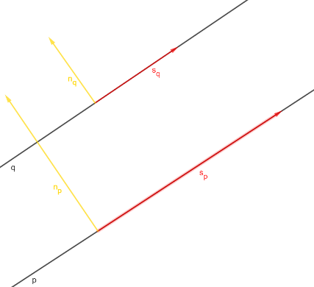
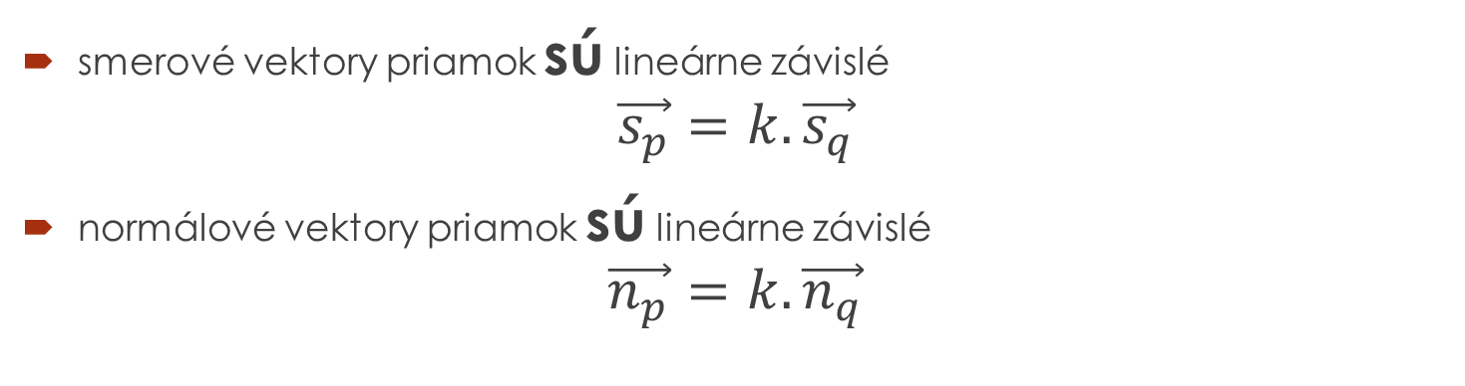
ROVNOBEŽNÉ PRIAMKY TOTOŽNÉ PRIAMKY
smerové vektory priamok sú lineárne závislé
$$\vec{s_{p}}=k.\vec{s_{q}}$$
normálové vektory priamok sú lineárne závislé
$$\vec{n_{p}}=k.\vec{n_{q}}$$

Slide 6
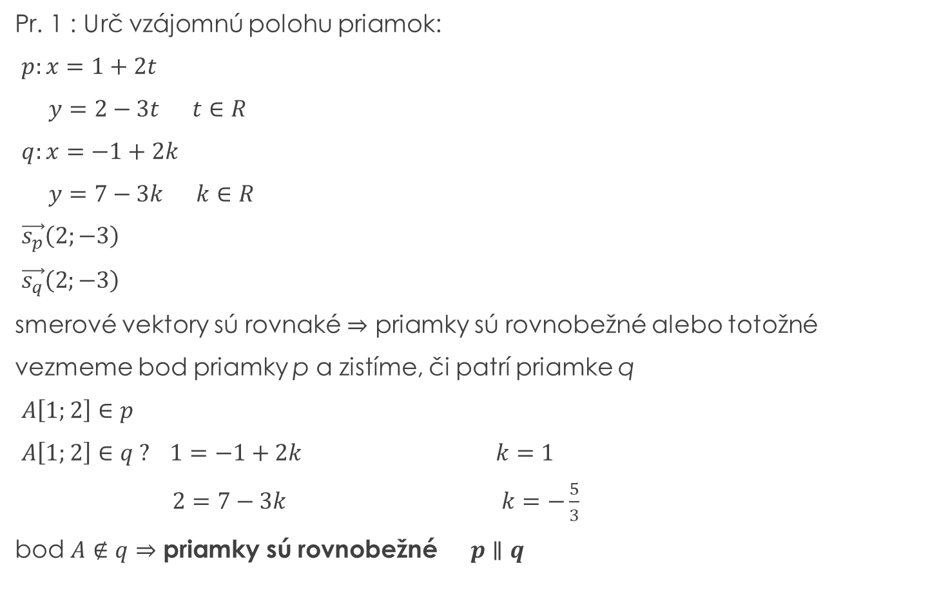
Pr. 1 : Urč vzájomnú polohu priamok:
$p:x=1+2t$
$y=2−3t t∈R$
$q:x=−1+2k$
$y=7−3k k∈R$
$\vec{s_{p}}\left(2;−3\right)$
$\vec{s_{q}}\left(2;−3\right)$
smerové vektory sú rovnaké $⇒$ priamky sú rovnobežné alebo totožné
vezmeme bod priamky p a zistíme, či patrí priamke q
$A\left[1;2\right]∈p$
$A\left[1;2\right]∈q ? 1=−1+2k k=1$
$2=7−3k k=−\frac{5}{3}$
bod $A∉q$ $⇒$ priamky sú rovnobežné $p∥q$

Slide 7
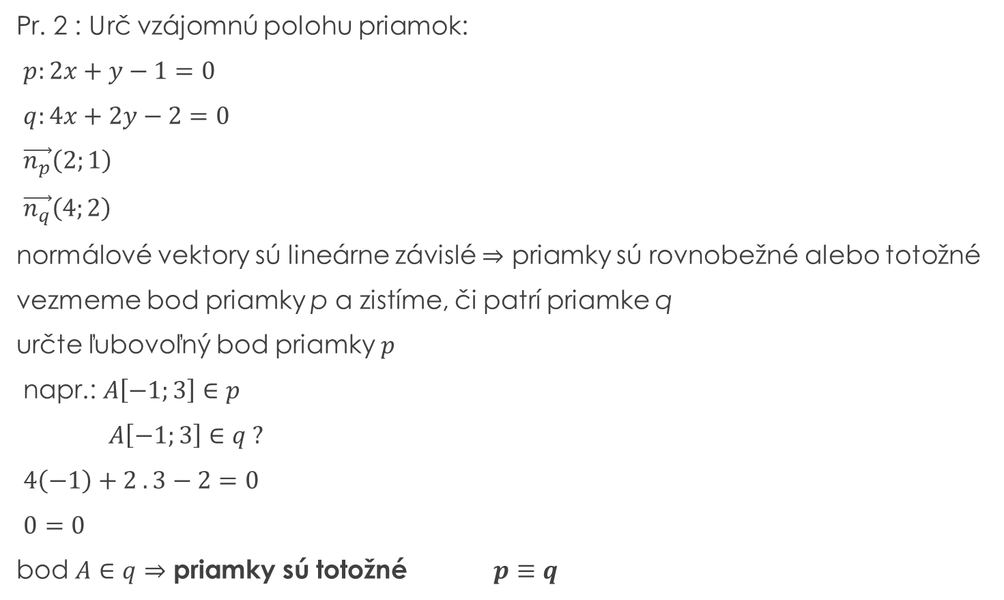
Pr. 2 : Urč vzájomnú polohu priamok:
$p:2x+y−1=0$
$q:4x+2y−2=0$
$\vec{n_{p}}\left(2;1\right)$
$\vec{n_{q}}\left(4;2\right)$
normálové vektory sú lineárne závislé $⇒$ priamky sú rovnobežné alebo totožné
vezmeme bod priamky p a zistíme, či patrí priamke q
určte ľubovoľný bod priamky $p$
napr.: $A\left[−1;3\right]∈p$
$A\left[−1;3\right]∈q ?$
$4\left(−1\right)+2 . 3−2=0$
$0=0$
bod $A∈q$ $⇒$ priamky sú totožné $p≡q$

Slide 8
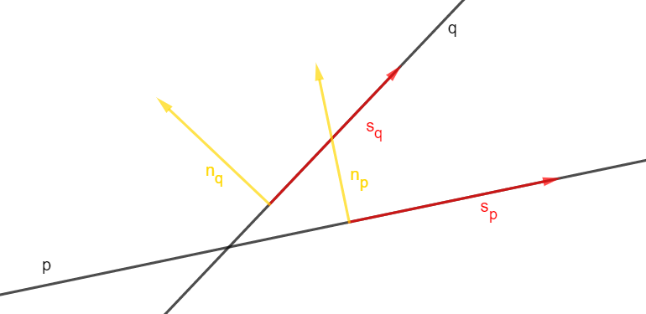
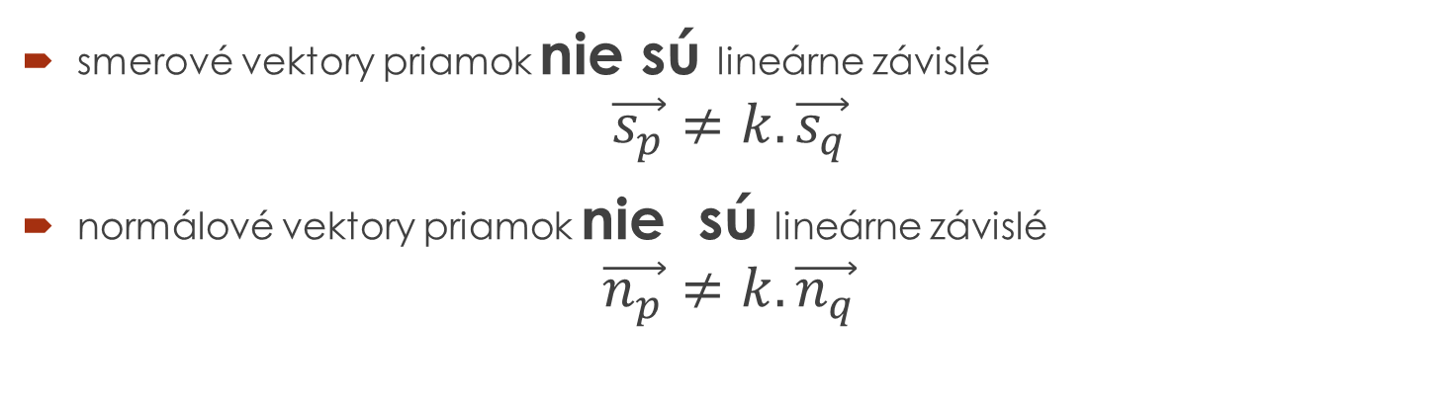
RÔZNOBEŽNÉ PRIAMKY
smerové vektory priamok nie sú lineárne závislé
$$\vec{s_{p}}≠k.\vec{s_{q}}$$
normálové vektory priamok nie sú lineárne závislé
$$\vec{n_{p}}≠k.\vec{n_{q}}$$

Slide 9
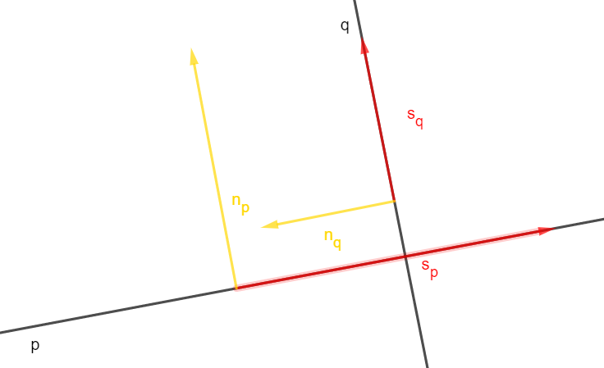
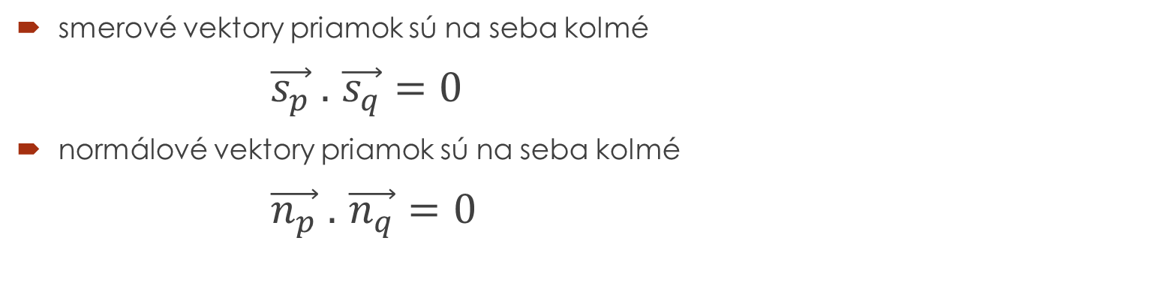
KOLMÉ PRIAMKY
smerové vektory priamok sú na seba kolmé
$\vec{s_{p}} .$ $\vec{s_{q}}=0$
normálové vektory priamok sú na seba kolmé
$\vec{n_{p}} .$ $\vec{n_{q}}=0$

Slide 10
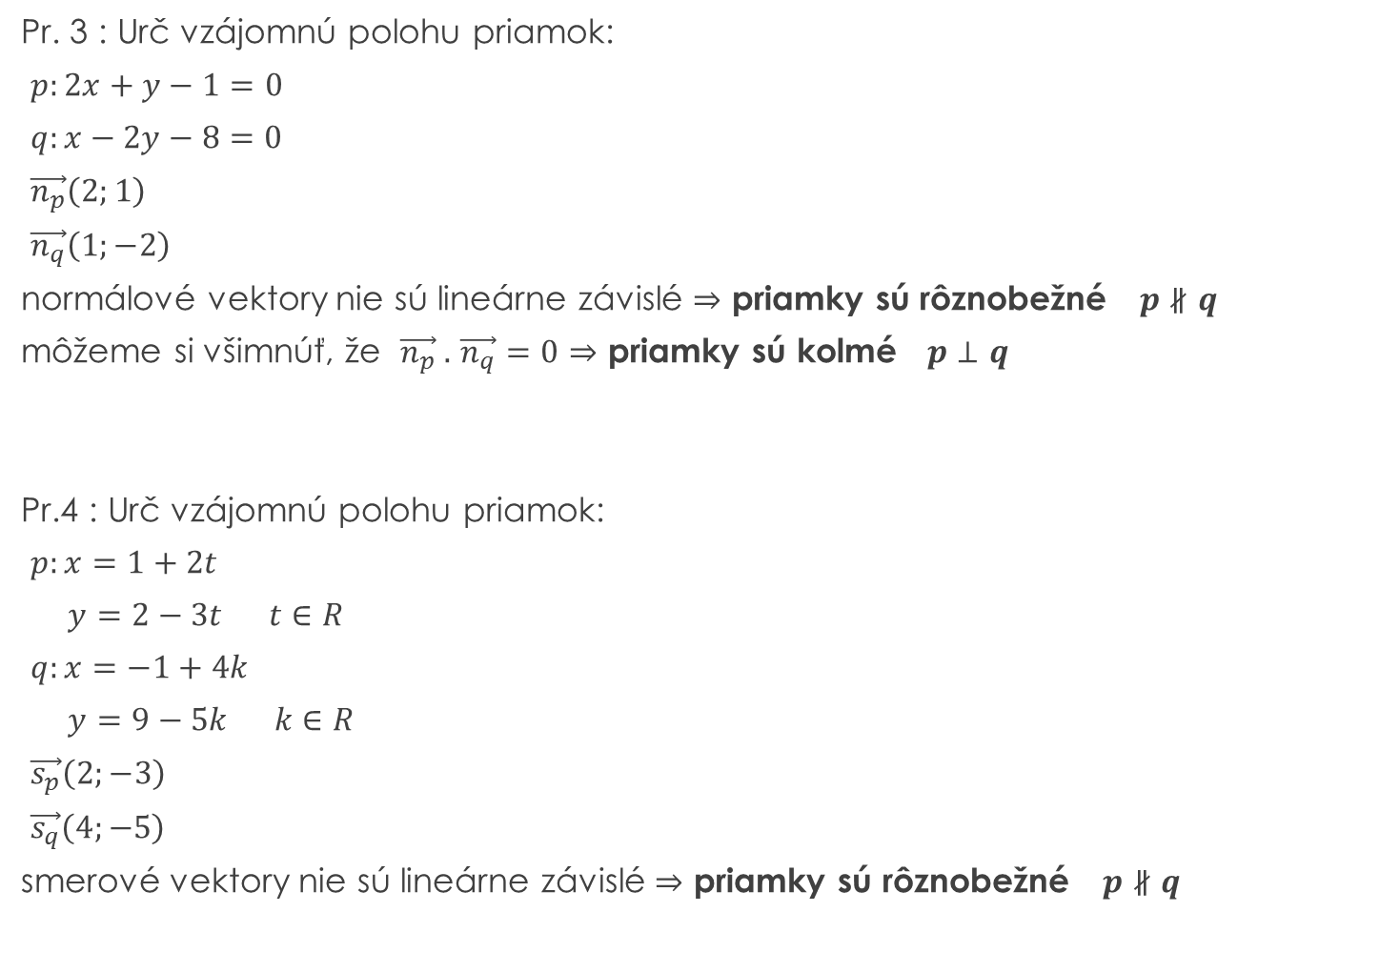
Pr. 3 : Urč vzájomnú polohu priamok:
$p:2x+y−1=0$
$q:x−2y−8=0$
$\vec{n_{p}}\left(2;1\right)$
$\vec{n_{q}}\left(1;−2\right)$
normálové vektory nie sú lineárne závislé $⇒$ priamky sú rôznobežné $p∦q$
môžeme si všimnúť, že $\vec{n_{p}} .$ $\vec{n_{q}}=0$ $⇒$ priamky sú kolmé $p⊥q$
Pr.4 : Urč vzájomnú polohu priamok:
$p:x=1+2t$
$y=2−3t t∈R$
$q:x=−1+4k$
$y=9−5k k∈R$
$\vec{s_{p}}\left(2;−3\right)$
$\vec{s_{q}}\left(4;−5\right)$
smerové vektory nie sú lineárne závislé $⇒$ priamky sú rôznobežné $p∦q$

Slide 11
počet spoločných bodov priamok

Slide 12
počet spoločných bodov dvoch
priamok nás jednoznačne informuje
o vzájomnej polohe priamok:
rôznobežky majú jeden spoločný bod
rovnobežky nemajú spoločný bod
totožné priamky majú nekonečne veľa spoločných bodov

Slide 13
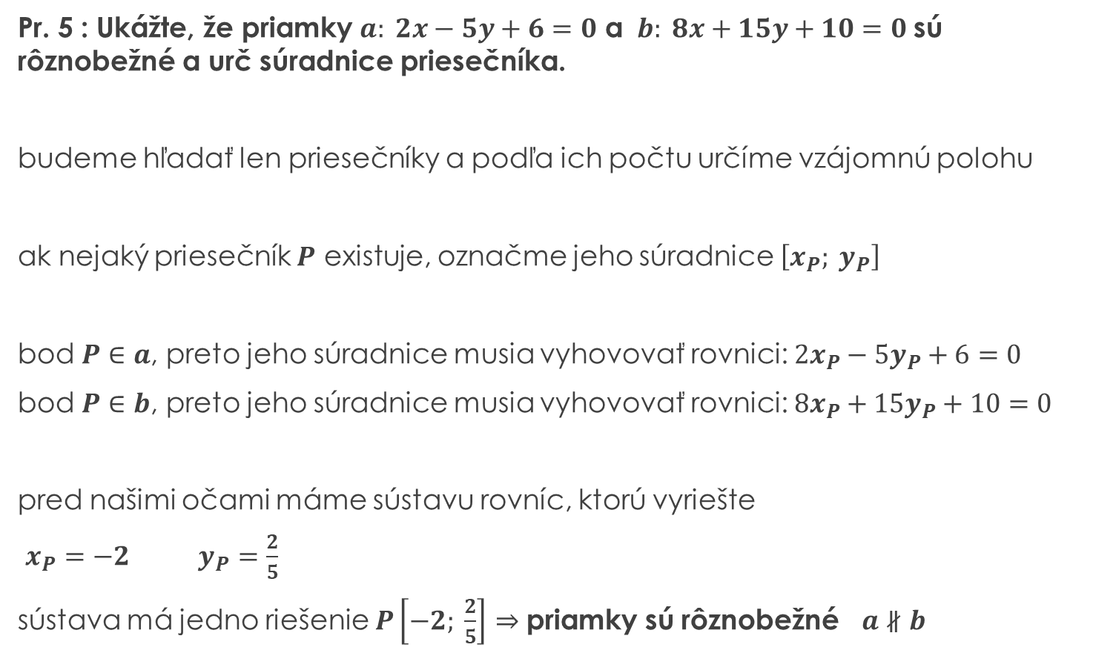
Pr. 5 : Ukážte, že priamky $a: 2x−5y+6=0$ a $b: 8x+15y+10=0$sú rôznobežné a urč súradnice priesečníka.
budeme hľadať len priesečníky a podľa ich počtu určíme vzájomnú polohu
ak nejaký priesečník $P$ existuje, označme jeho súradnice $\left[x_{P}; y_{P}\right]$
bod $P∈a$, preto jeho súradnice musia vyhovovať rovnici: $2x_{P}−5y_{P}+6=0$
bod $P∈b$, preto jeho súradnice musia vyhovovať rovnici: $8x_{P}+15y_{P}+10=0$
pred našimi očami máme sústavu rovníc, ktorú vyriešte
$x_{P}=−2{ y}_{P}=\frac{2}{5}$
sústava má jedno riešenie $P\left[−2; \frac{2}{5}\right]$ $⇒$ priamky sú rôznobežné $a∦b$

Slide 14
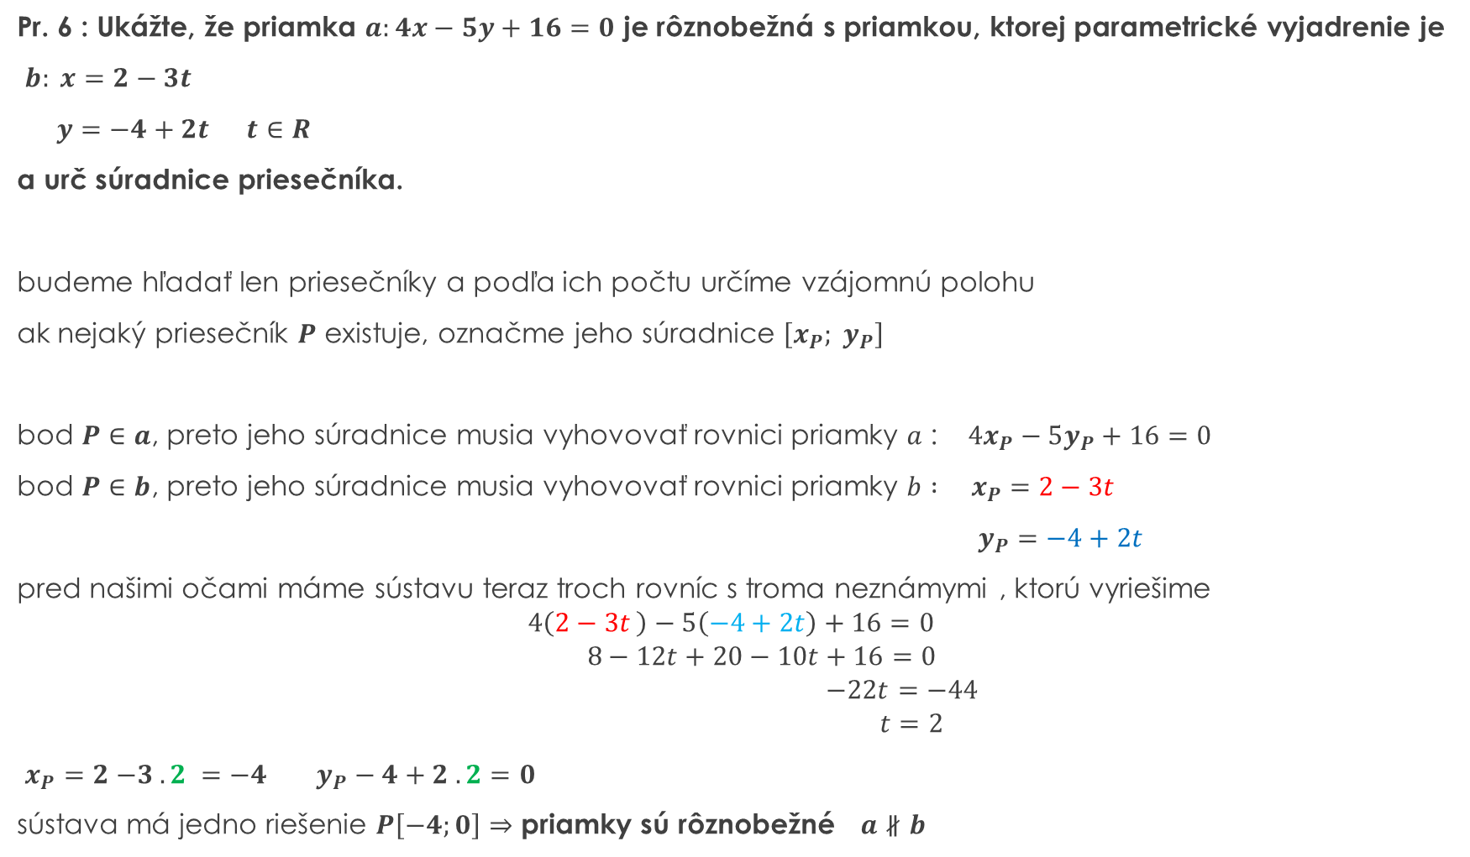
Pr. 6 : Ukážte, že priamka $a:4x−5y+16=0$ je rôznobežná s priamkou, ktorej parametrické vyjadrenie je
$b: x=2−3t$
$y=−4+2t t∈R$
a urč súradnice priesečníka.
budeme hľadať len priesečníky a podľa ich počtu určíme vzájomnú polohu
ak nejaký priesečník $P$ existuje, označme jeho súradnice $\left[x_{P}; y_{P}\right]$
bod $P∈a$, preto jeho súradnice musia vyhovovať rovnici priamky $a$ : $4x_{P}−5y_{P}+16=0$
bod $P∈b$, preto jeho súradnice musia vyhovovať rovnici priamky $b$ $: x_{P}=2−3t$
$y_{P}=−4+2t$
pred našimi očami máme sústavu teraz troch rovníc s troma neznámymi , ktorú vyriešime
$$4\left(2−3t \right)−5\left(−4+2t\right)+16=0$$
$$8−12t+20−10t+16=0$$
$$−22t=−44$$
$$t=2$$
$x_{P}=2{ −3 . 2 =−4 y}_{P}−4+2 . 2=0$
sústava má jedno riešenie $P\left[−4;0\right]$ $⇒$ priamky sú rôznobežné $a∦b$

Slide 15
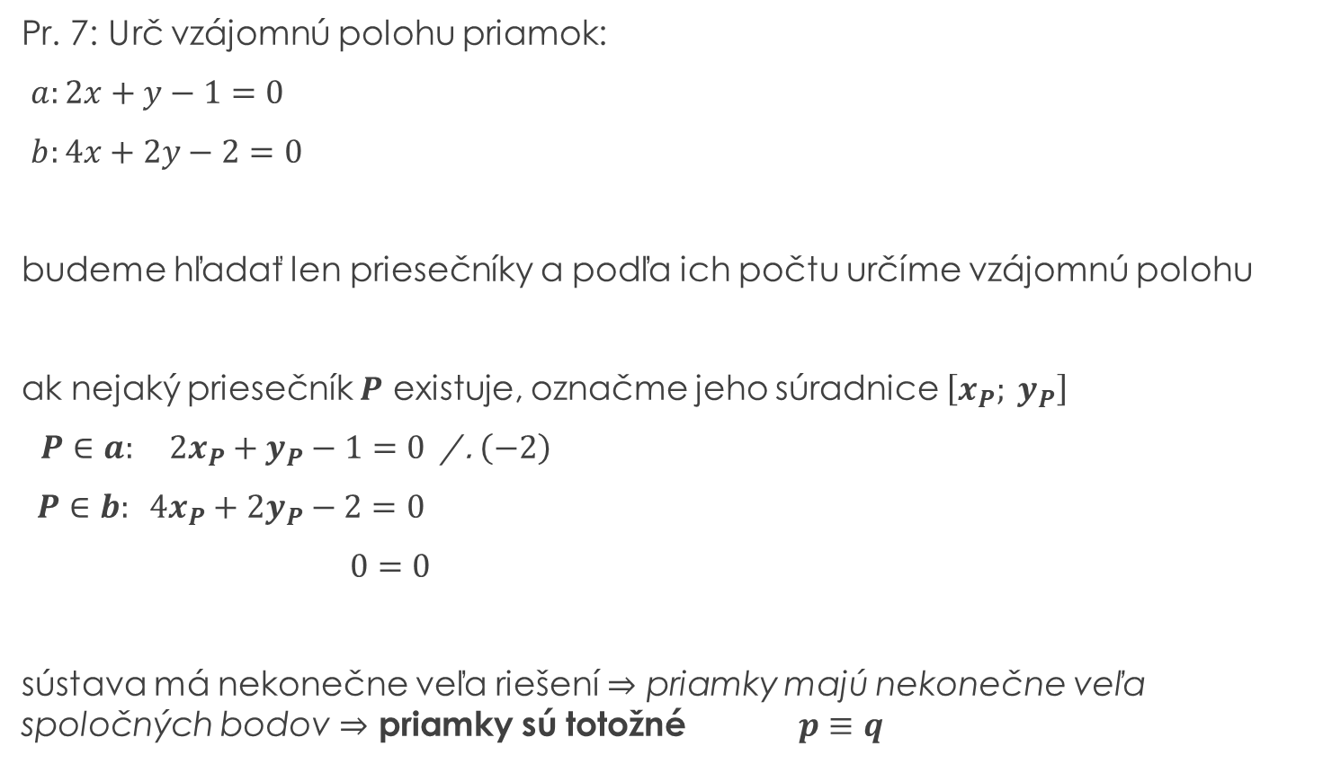
Pr. 7: Urč vzájomnú polohu priamok:
$a:2x+y−1=0$
$b:4x+2y−2=0$
budeme hľadať len priesečníky a podľa ich počtu určíme vzájomnú polohu
ak nejaký priesečník $P$ existuje, označme jeho súradnice $\left[x_{P}; y_{P}\right]$
$P∈a: 2x_{P}+y_{P}−1=0$ / . $\left(−2\right)$
$P∈b: 4x_{P}+2y_{P}−2=0$
$0=0$
sústava má nekonečne veľa riešení $⇒$ priamky majú nekonečne veľa spoločných bodov $⇒$ priamky sú totožné $p≡q$

Slide 16
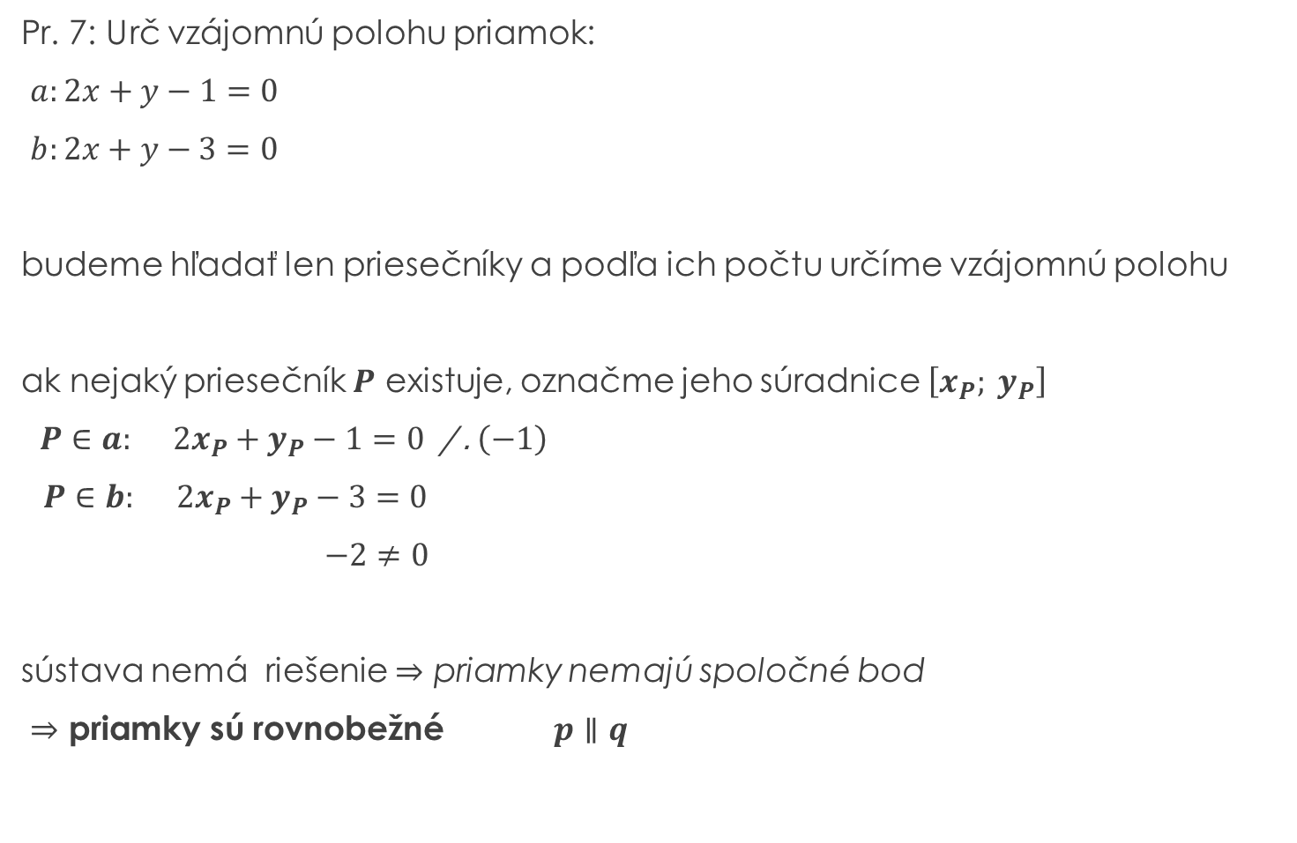
Pr. 7: Urč vzájomnú polohu priamok:
$a:2x+y−1=0$
$b:2x+y−3=0$
budeme hľadať len priesečníky a podľa ich počtu určíme vzájomnú polohu
ak nejaký priesečník $P$ existuje, označme jeho súradnice $\left[x_{P}; y_{P}\right]$
$P∈a: 2x_{P}+y_{P}−1=0$ / . $\left(−1\right)$
$P∈b: 2x_{P}+y_{P}−3=0$
$−2≠0$
sústava nemá riešenie $⇒$ priamky nemajú spoločné bod
$⇒$ priamky sú rovnobežné $p∥q$

Slide 17
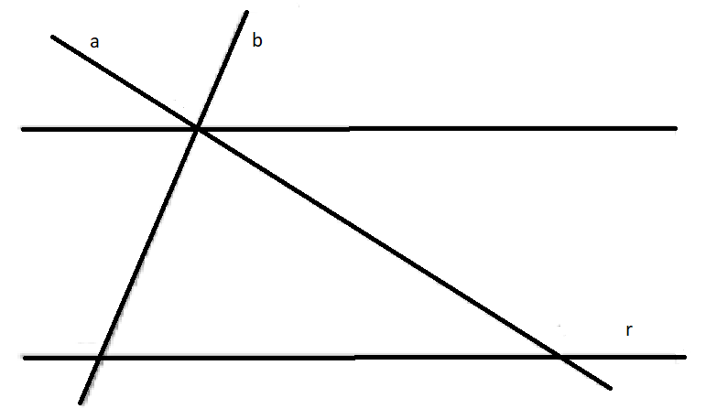
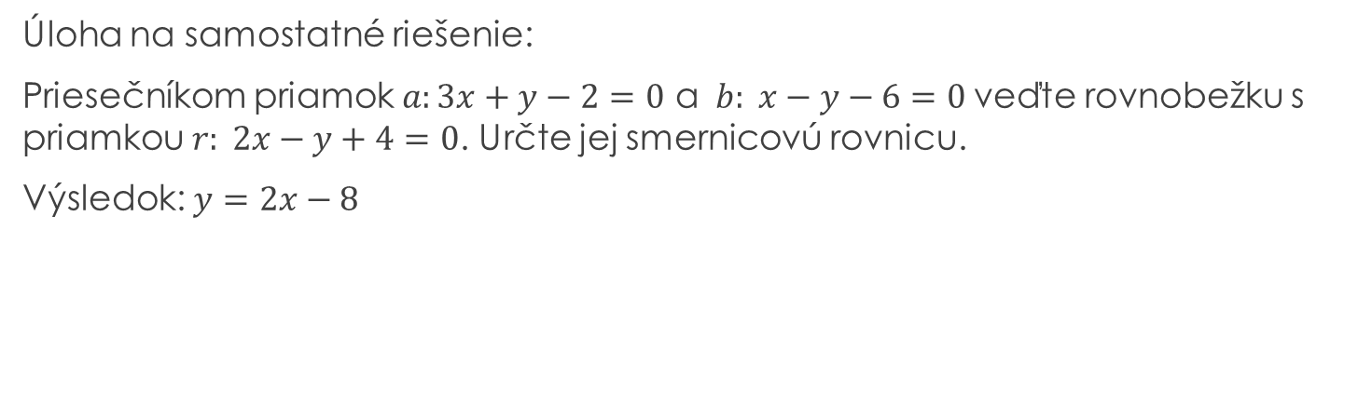
Úloha na samostatné riešenie:
Priesečníkom priamok $a:3x+y−2=0$ a $b: x−y−6=0$veďte rovnobežku s priamkou $r: 2x−y+4=0$. Určte jej smernicovú rovnicu.
Výsledok: $y=2x−8$

Slide 18
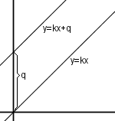
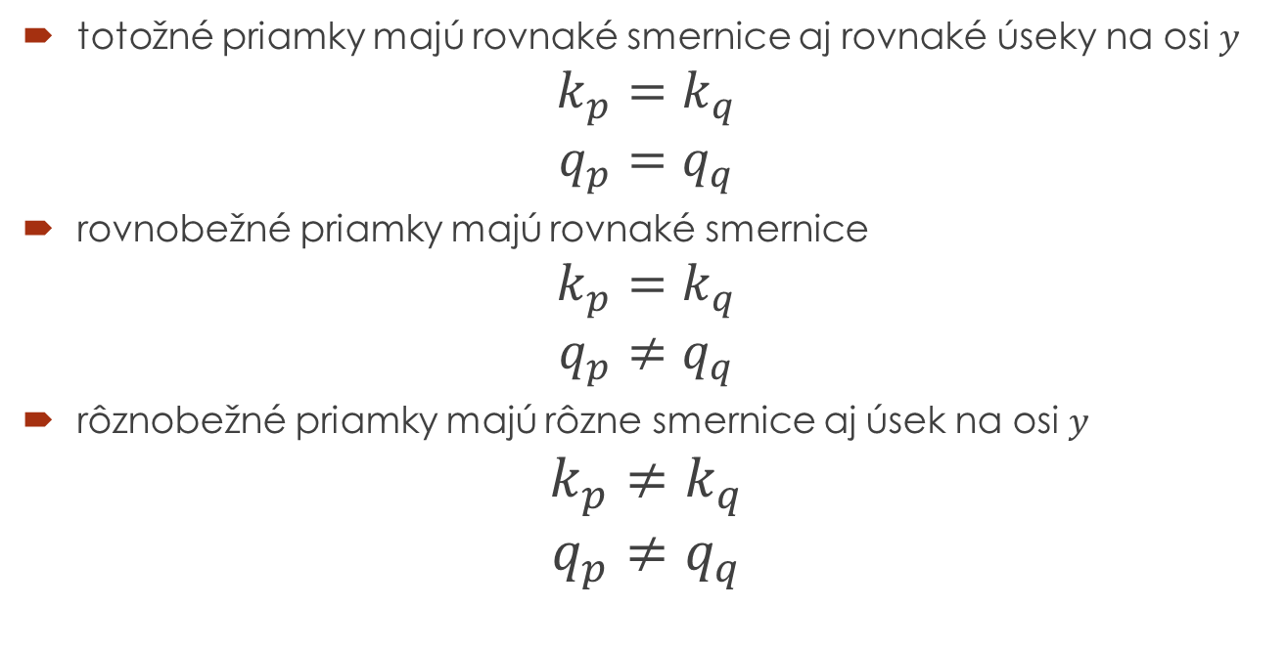
smernice
totožné priamky majú rovnaké smernice aj rovnaké úseky na osi $y$
$$k_{p}=k_{q}$$
$$q_{p}=q_{q}$$
rovnobežné priamky majú rovnaké smernice
$$k_{p}=k_{q}$$
$$q_{p}≠q_{q}$$
rôznobežné priamky majú rôzne smernice aj úsek na osi $y$
$$k_{p}≠k_{q}$$
$$q_{p}≠q_{q}$$

